Slide 1
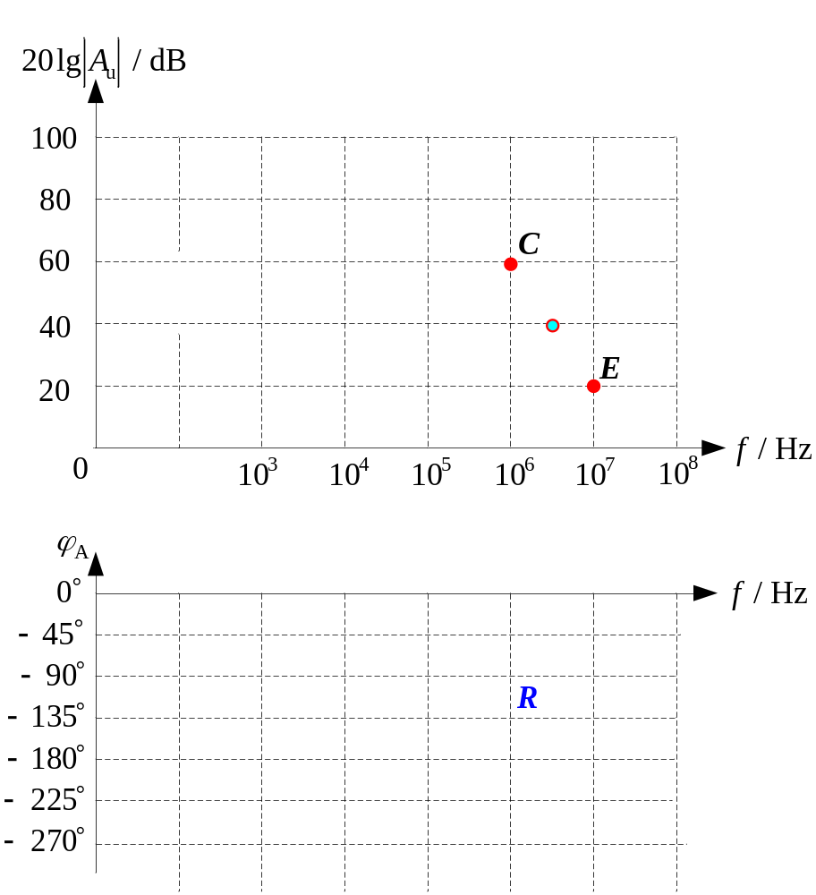
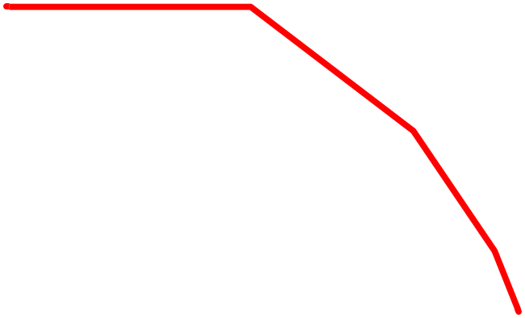
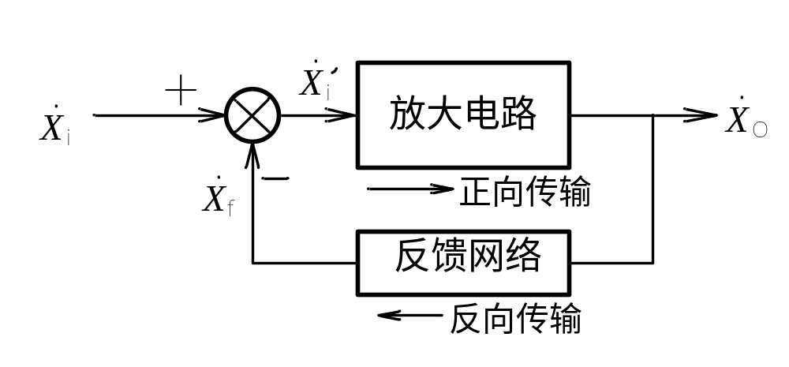
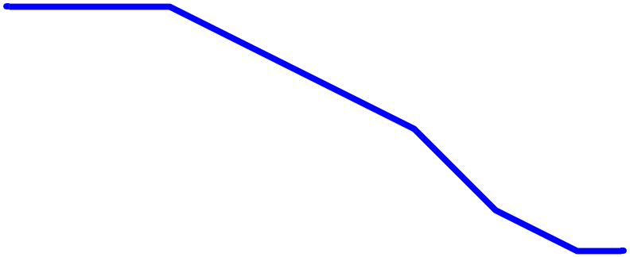
5.6 负反馈放大电路的自激振荡及消除
5.6.1 产生自激的原因及条件
自激振荡现象
  无输入、有输出（加电源）
自激振荡产生的原因
  高频信号的附加相移，使低频时的负反馈变为正反馈。

Slide 2
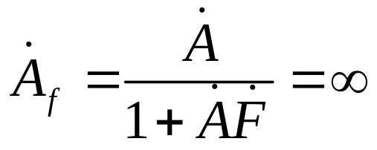

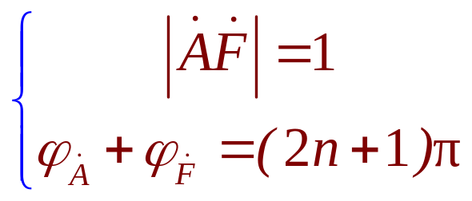
5.6.1 产生自激的原因及条件
幅值条件
相位条件

Slide 3
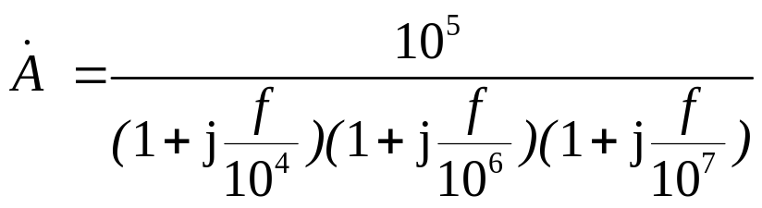









5.6.2 用环路增益波特图判断能否自激振荡
－20dB/十倍频
－40dB/十倍频
临界频率
－60dB/十倍频
切割频率f_{c}
F=0.1， 自激， f₀ > f_{c}
F=0.001，稳定，f₀< f_{c}
G_{m}=-20dB，φ_{m}=-45
F=0.01，临界，f₀= f_{c}

Slide 4


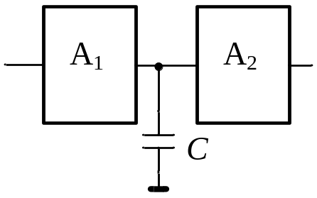
5.6.3 自激振荡的消除

Slide 5
本章小结
组态和极性的判断方法
深度负反馈条件下闭环增益的计算方法
负反馈的作用及引入反馈的原则
负反馈放大电路自激的判断和消除方法

